Slide 1



Slide 2

Minhas Manhãs
Maria do Rosário Bessas

Slide 3
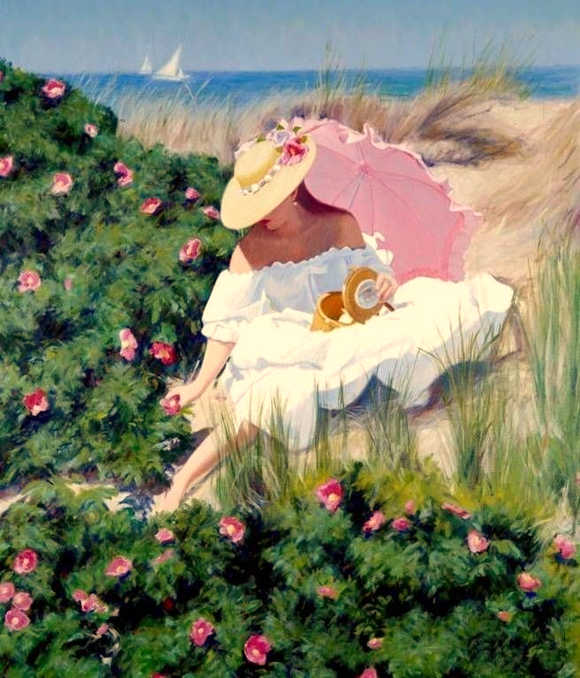

Slide 4
Geralmente acordo triste...
As noites têm esse poder de mexer com meus medos,
Revirar minhas saudades,
Mostrar os vazios que preenchem as lacunas da minha vida.
Não gosto das noites, elas têm a cor do medo,

Slide 5
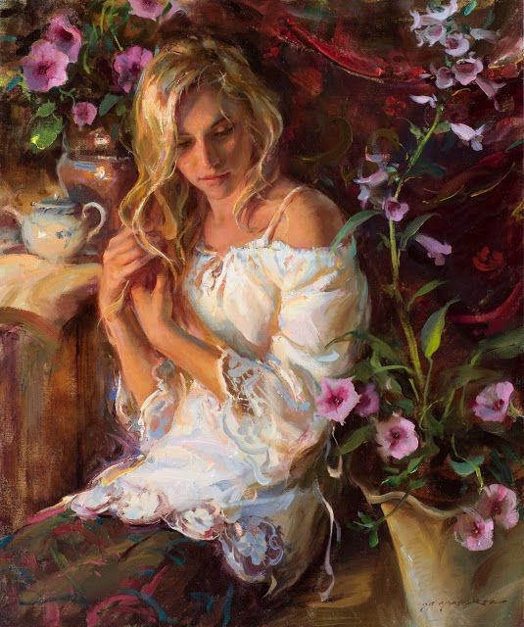

Slide 6
E cheiro de perdas,
Quando a gente só as vê
na penumbra de um quarto.
O tempo nos fez perder a sensibilidade
de ir ver a noite lá fora,
onde as estrelas brilham sozinhas,
em volta de uma lua ofuscada pelos neons.

Slide 7
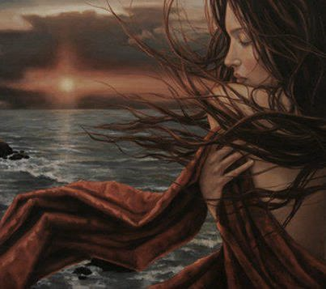

Slide 8
Mas as manhãs... ah!... como eu amo as manhãs...
Elas nascem me fazendo carinhos,
Me chamando para a vida que recomeça a cada dia,
E me enfeita com o brilho do sol,
Que ao contrário da lua, atrevido, invade a minha casa.

Slide 9
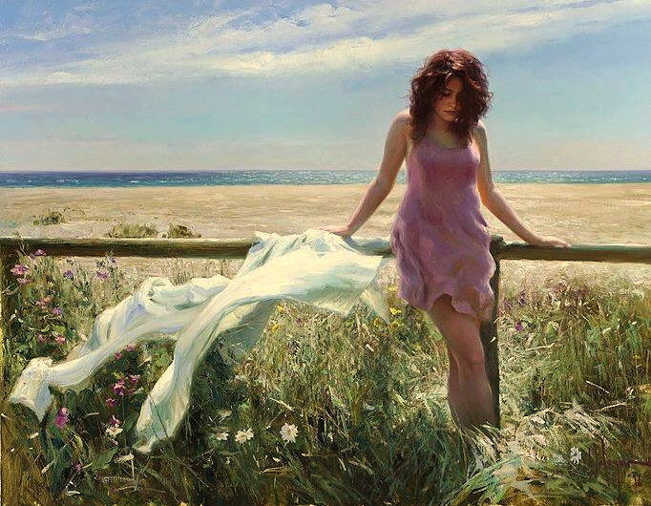

Slide 10
Quando abro as janelas sorrindo,
meus olhos encontram de novo um mundo lindo,
e minha alma sai como as borboletas,
pousando nas flores, misturando as cores,
para outra vez colorir a minha vida.

Slide 11
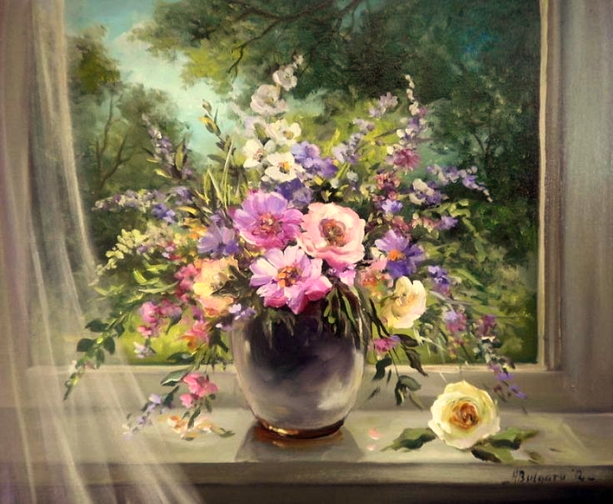

Slide 12

Maria do Rosário Bessas
Cléo Menegatt

Slide 13
Imagens: Internet e Acervo Pessoal
Texto: Maria do Rosário Bessas
Música: Mona Lisa-Francis Goya
www.pinterest.com/cleonicemenegat/vídeos
www.sergrasan.com/cleoslides
Canal no Youtube:
Cleonice Menegatt Goelzer
Criação, Formatação e Edição:
Cléo Menegatt
cmenegatt2016@gmail.com

